Slide 1

Kodėl sveikatos raštingumas ir sąmoningumas ikimokykliniame ugdyme yra svarbus
Andrej Rudanov Gyvybės mokslų teisės ekspertas 2026 m. kovo 10 d.

Slide 2
01
Kodėl ši tema svarbi šiandien?
ELSKI | Kodėl sveikatos raštingumas ir sąmoningumas ikimokykliniame ugdyme yra svarbus

Slide 3
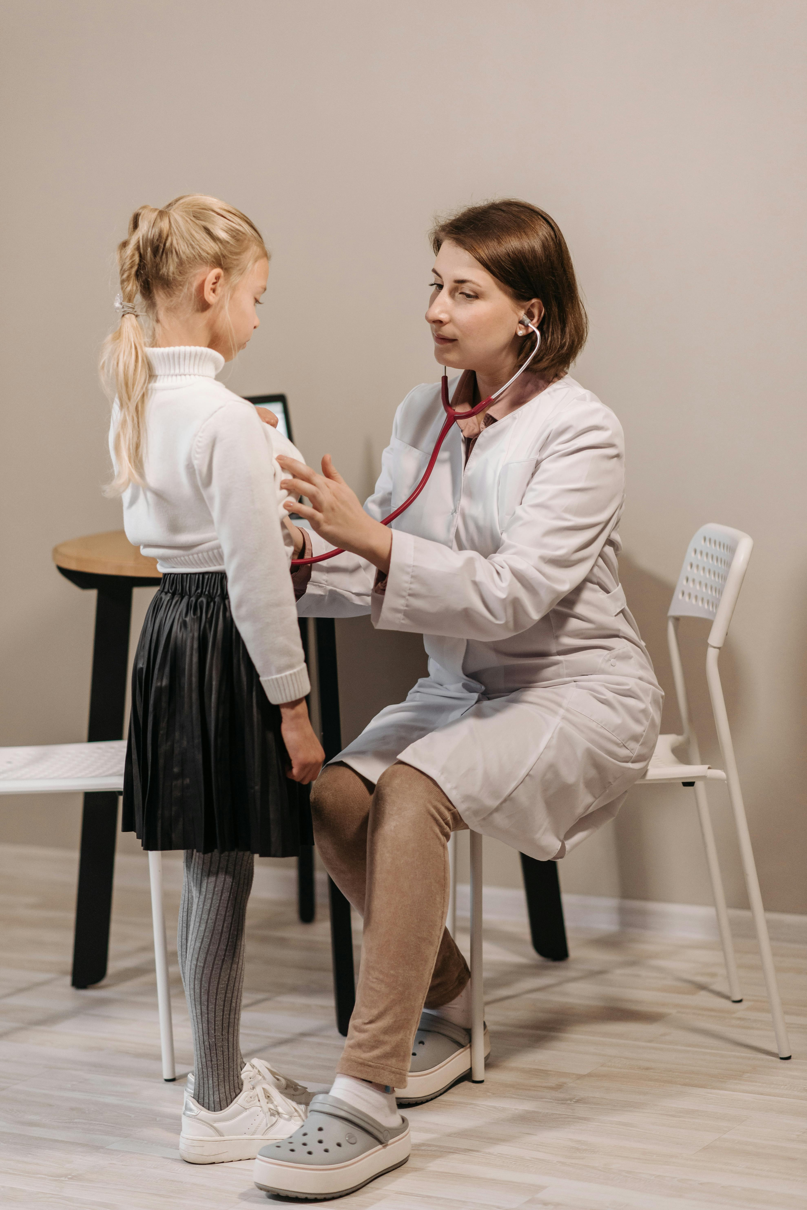
Rizikas lemianti aplinka
Ligos ir ūminės sveikatos būklės jaunėja
Tarp vaikų vis dažniau formuojasi poliligotumas
Daugėja vaikų su nutukimu
Mažėja fizinis aktyvumas (bendra pasaulio tendencija)
Daug laiko praleidžiama prie ekranų (telefonas, planšetinis kompiuteris, kompiuterio monitorius ir pan.)
Auga psichoemocinės sveikatos iššūkiai
ELSKI | Kodėl sveikatos raštingumas ir sąmoningumas ikimokykliniame ugdyme yra svarbus

Slide 4
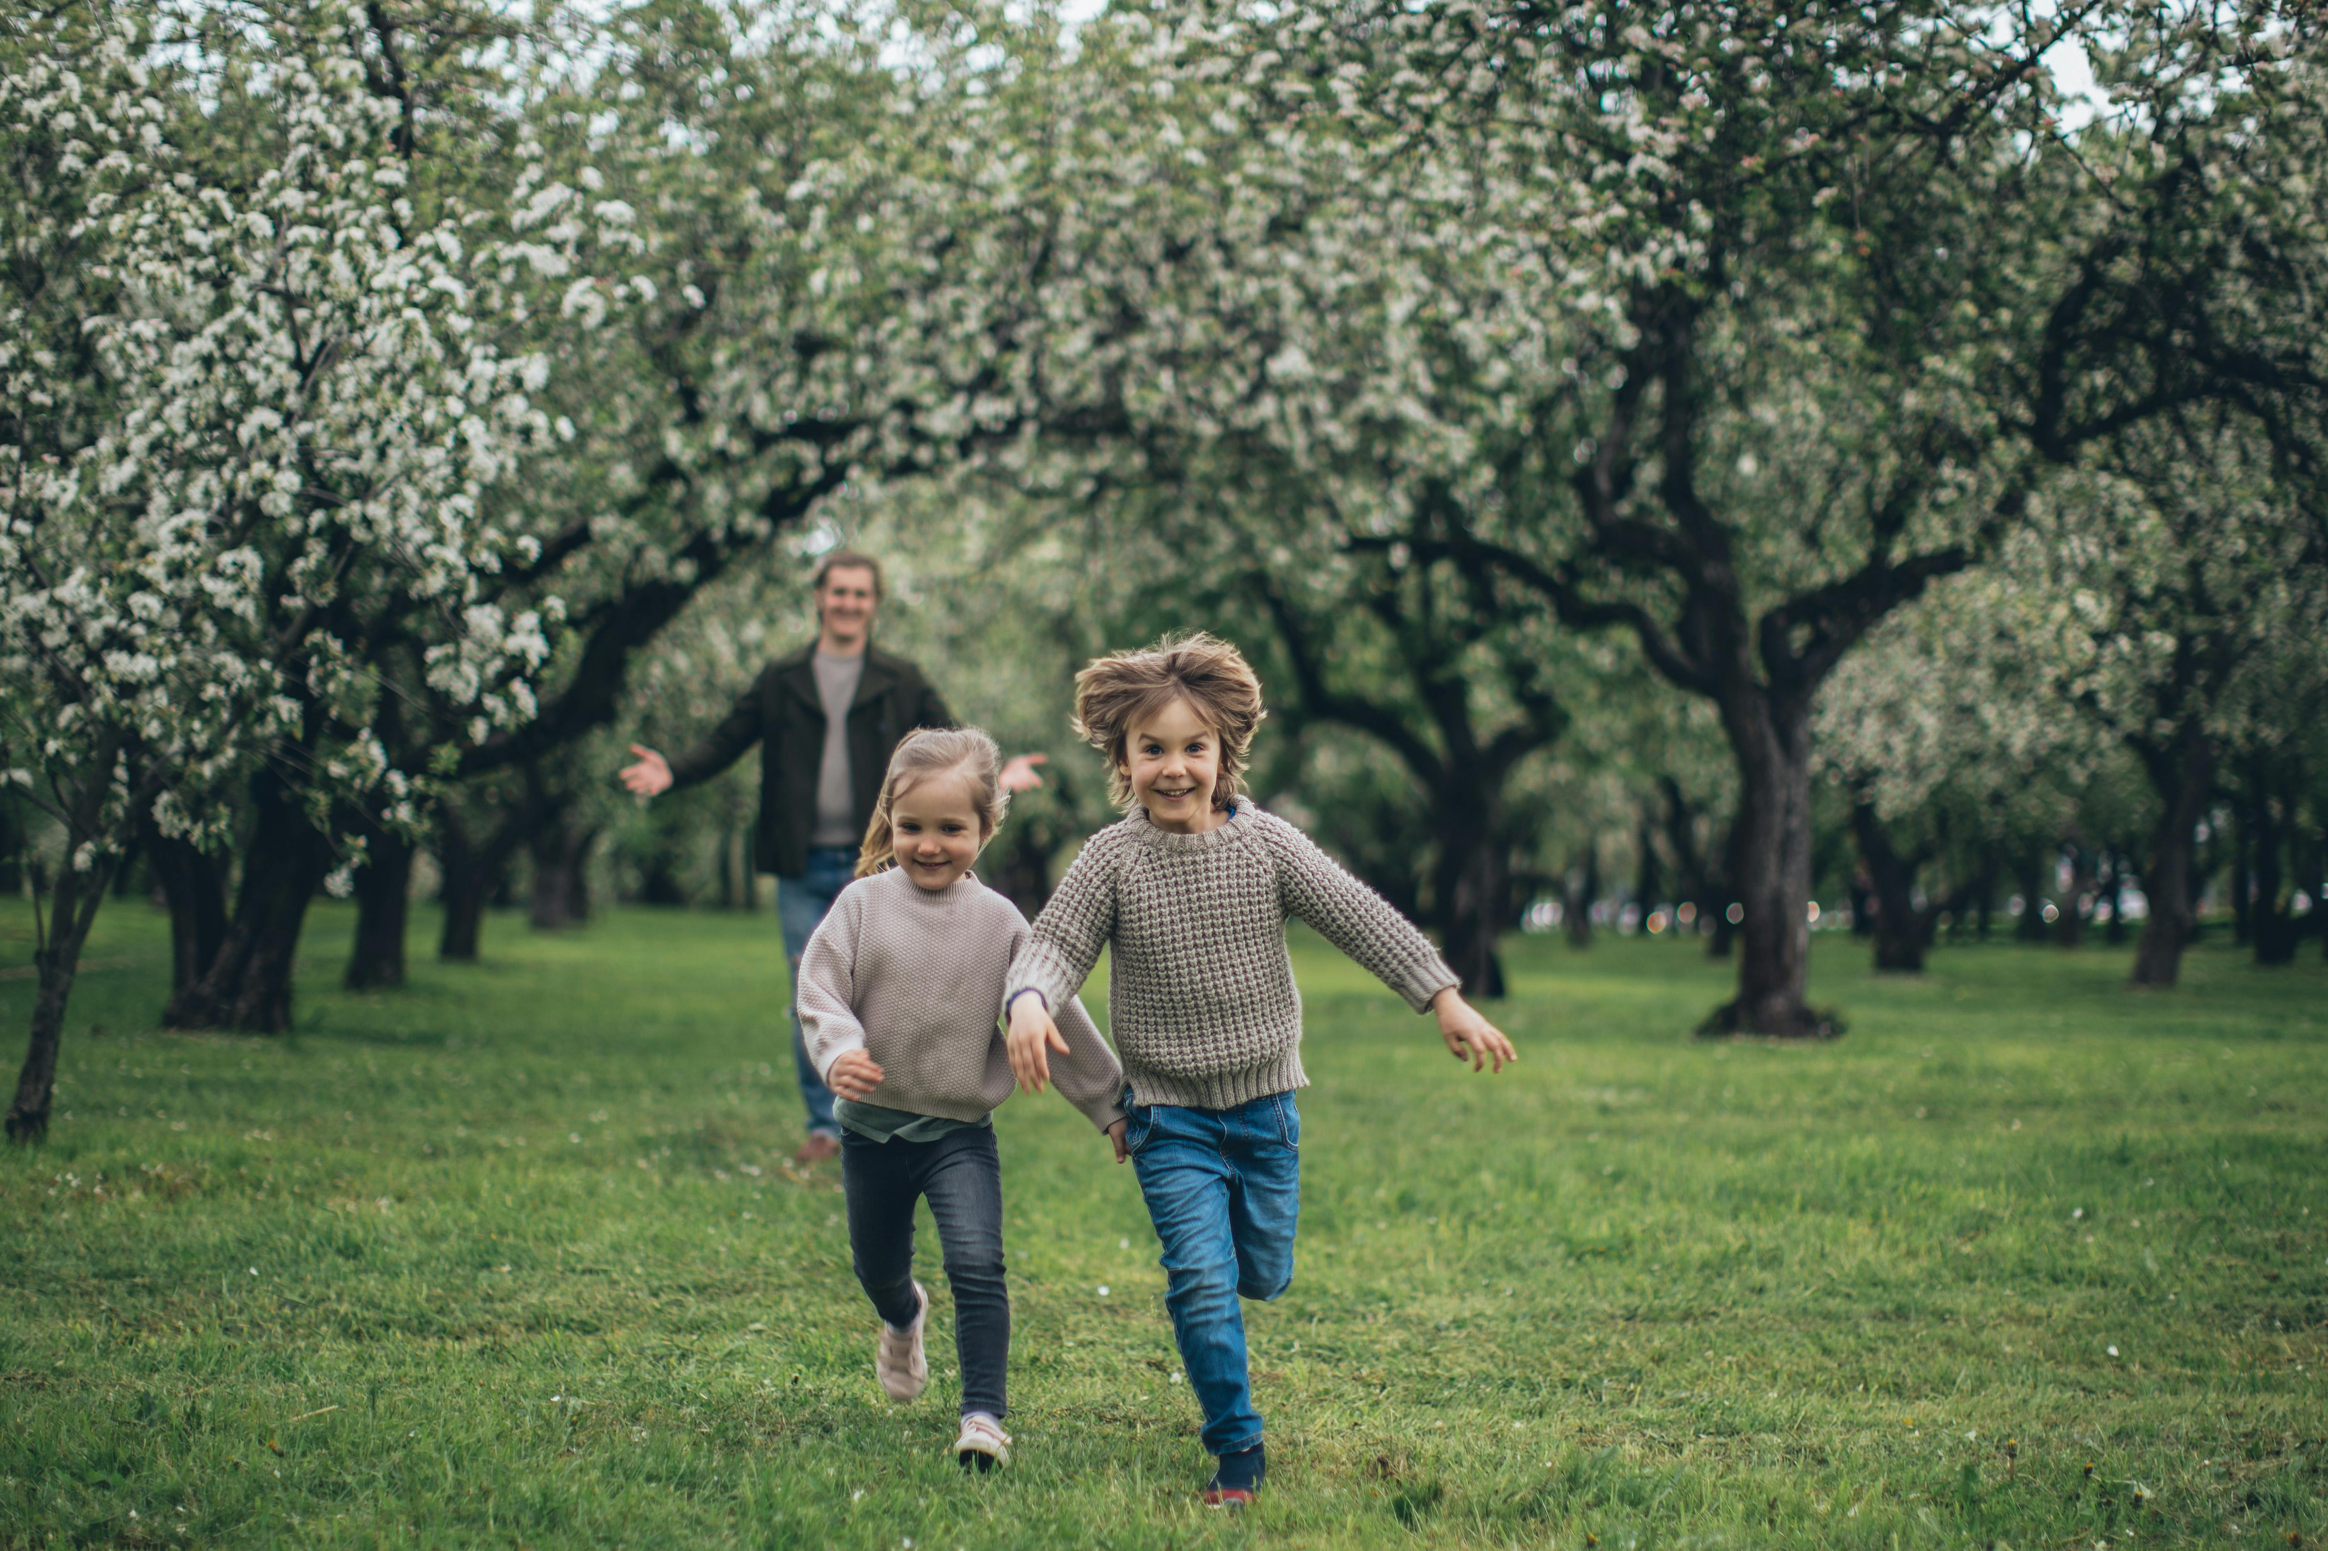
Kokius tikslus sau keliame?
Sveika ir pažangi visuomenė
Progresyvi visuomenė
Kurianti ir mąstanti visuomenė
Stipri valstybė
ELSKI | Kodėl sveikatos raštingumas ir sąmoningumas ikimokykliniame ugdyme yra svarbus

Slide 5





Slide 6
02
Sveikatos raštingumas ir sąmoningumas – kas tai?
ELSKI | Kodėl sveikatos raštingumas ir sąmoningumas ikimokykliniame ugdyme yra svarbus

Slide 7

Sveikatos raštingumas - ...
... tai gebėjimas:
suprasti informaciją apie sveikatą;
priimti sveikatai palankius sprendimus;
taikyti sveikos gyvensenos principus kasdienybėje.
Ikimokykliniame amžiuje tai reiškia:
suprasti kūną;
mokėti rūpintis savimi;
formuoti sveikus įpročius.
ELSKI | Kodėl sveikatos raštingumas ir sąmoningumas ikimokykliniame ugdyme yra svarbus

Slide 8

Sveikatos sąmoningumas – ...
... tai:
supratimas apie savo kūną;
emocijų atpažinimas;
higienos įpročiai;
fizinis aktyvumas;
sveika mityba;
atsakomybės už savo sveikatos būklę supratimas ir prisiėmimas.
Svarbu: daugiausiai formuojasi per patirtį, o ne tik per informaciją.
ELSKI | Kodėl sveikatos raštingumas ir sąmoningumas ikimokykliniame ugdyme yra svarbus

Slide 9
03
Kodėl ikimokyklinis ugdymas?
ELSKI | Kodėl sveikatos raštingumas ir sąmoningumas ikimokykliniame ugdyme yra svarbus

Slide 10
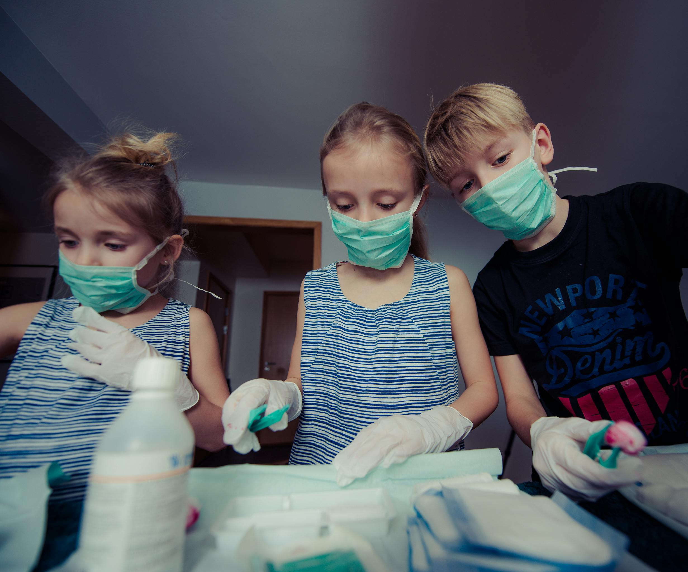
Medicinos mokslo įrodymai
iki 6 metų susiformuoja daug pagrindinių įpročių;
ankstyvos patirtys veikia viso gyvenimo sveikatą;
ankstyvas ugdymas padeda išvengti rizikos elgesio ateityje.
ESMĖ: ankstyvas ugdymas = ilgalaikė investicija į sveikatą.
ELSKI | Kodėl sveikatos raštingumas ir sąmoningumas ikimokykliniame ugdyme yra svarbus

Slide 11
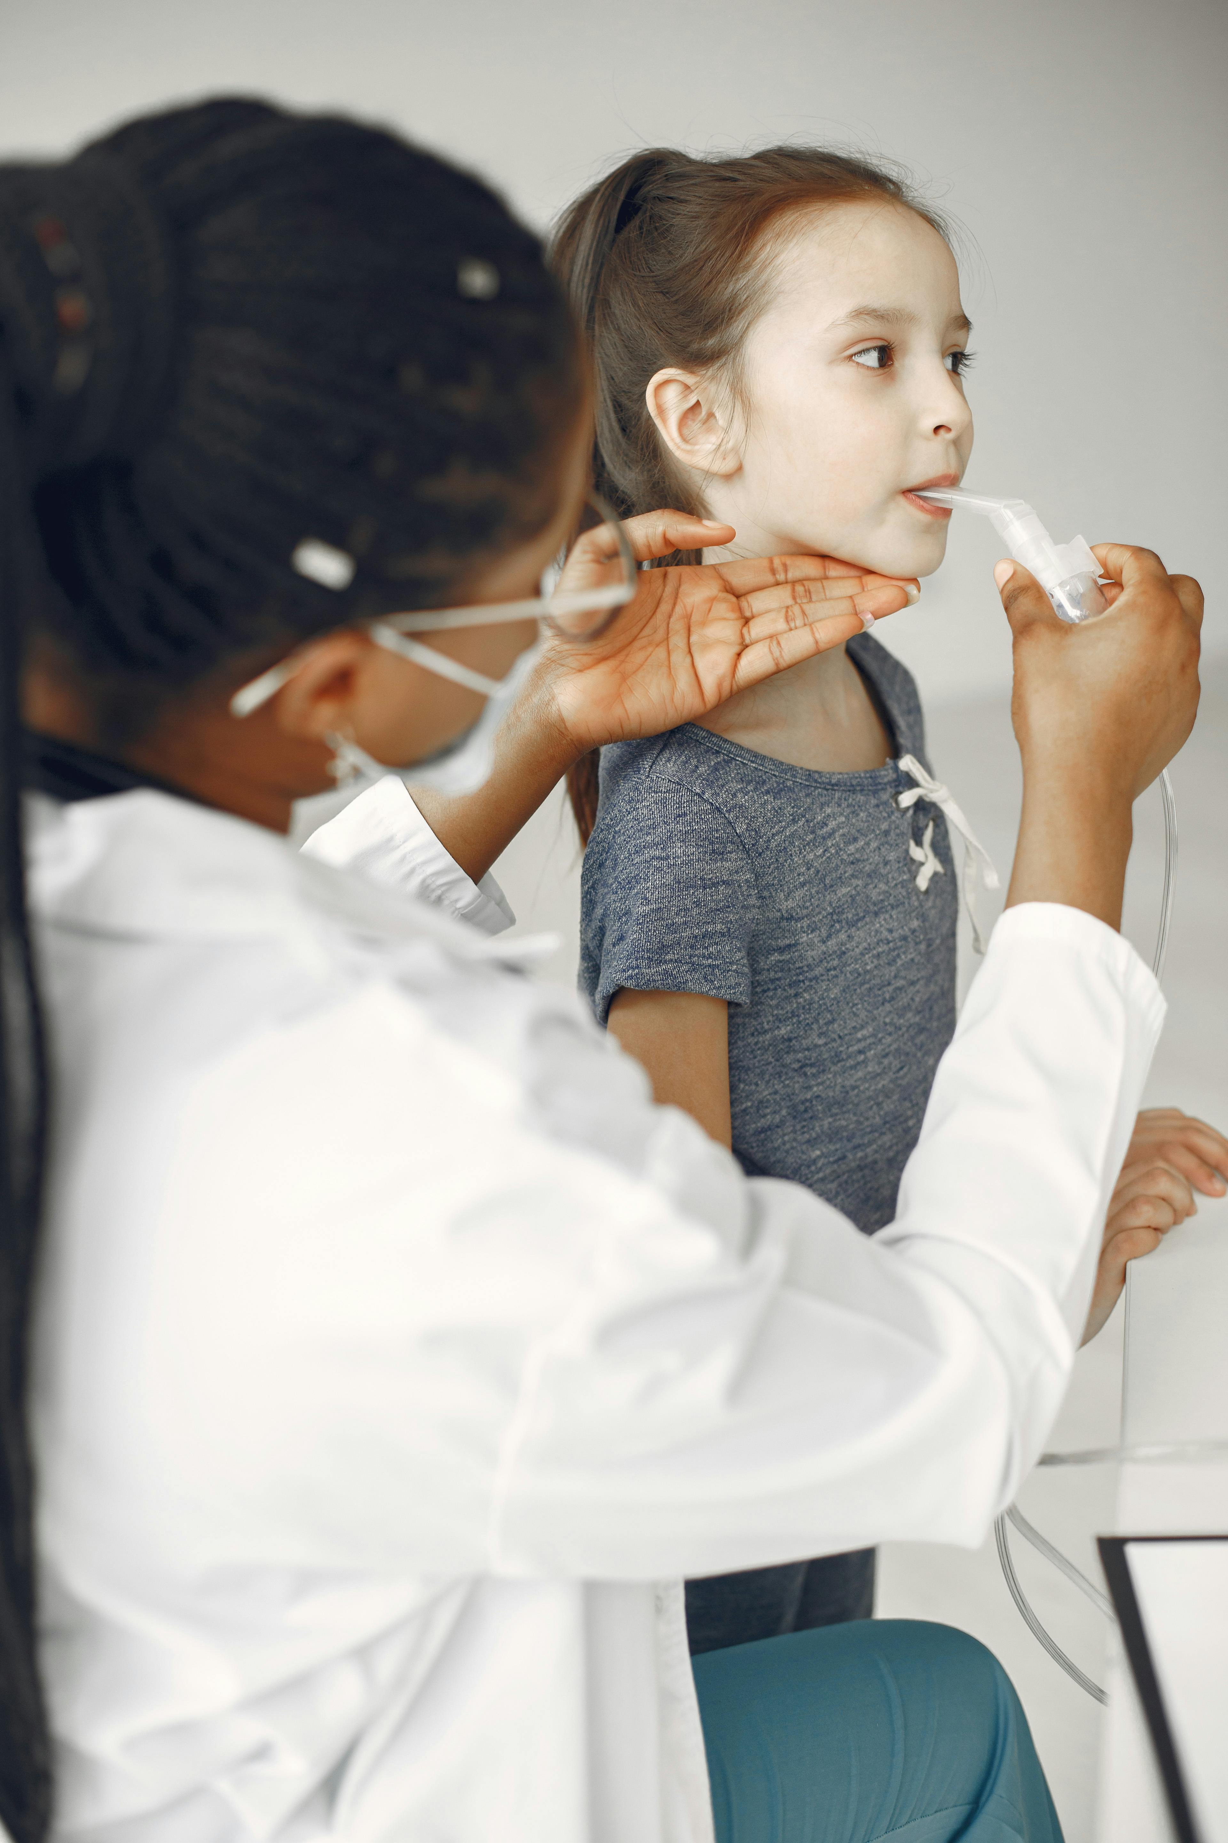
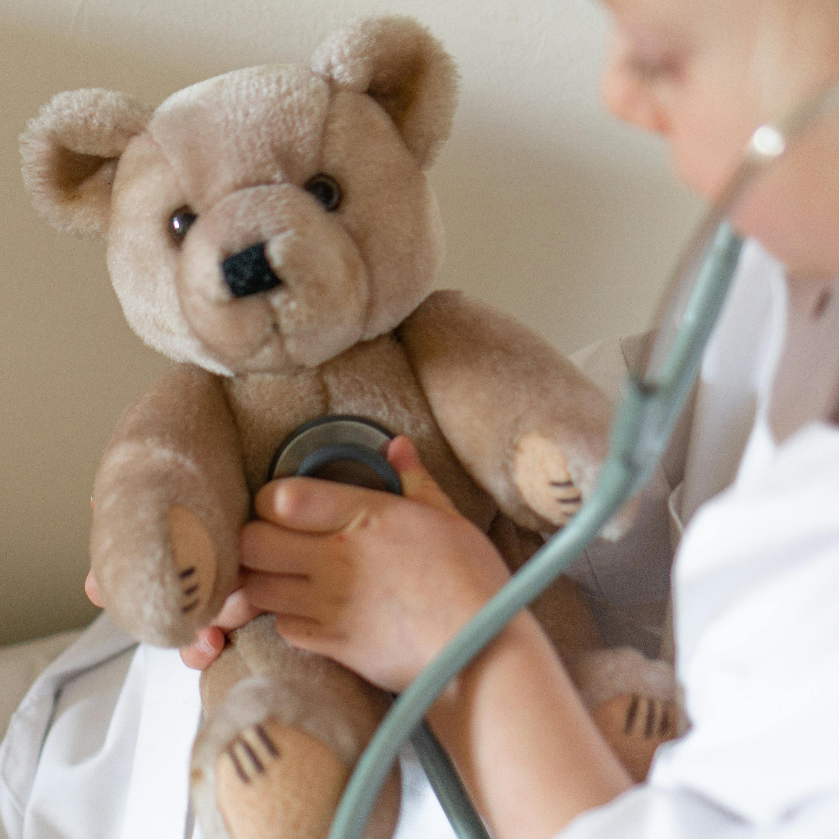
Sveikatos raštingumo komponentai (1)
Fizinis aktyvumas
Sveika mityba
Asmens higiena
Emocinė sveikata
Saugumas
ELSKI | Kodėl sveikatos raštingumas ir sąmoningumas ikimokykliniame ugdyme yra svarbus

Slide 12
Sveikatos raštingumo komponentai (2)
Žaidimai apie sveiką maistą
Rankų plovimo ritualai
Aktyvūs žaidimai lauke
Emocijų pažinimo veiklos
Pasakos apie kūną ir sveikatą
ELSKI | Kodėl sveikatos raštingumas ir sąmoningumas ikimokykliniame ugdyme yra svarbus

Slide 13
Sveikatos raštingumo komponentai (3)
Sveikatos įpročiai stiprėja, kai:
darželis ir šeima bendradarbiauja
tėvai gauna rekomendacijų
veiklos tęsiamos namuose
Pavyzdžiai:
sveikos mitybos savaitės
šeimos sporto renginiai
edukaciniai susitikimai
ELSKI | Kodėl sveikatos raštingumas ir sąmoningumas ikimokykliniame ugdyme yra svarbus

Slide 14

Kas trukdo ugdyti sveikatos raštingumą?
laiko trūkumas programose
pedagogų pasirengimas
skirtingos šeimų nuostatos
socialiniai tinklai ir skaitmenizacija
ELSKI | Kodėl sveikatos raštingumas ir sąmoningumas ikimokykliniame ugdyme yra svarbus

Slide 15
04
Ką daryti?
ELSKI | Kodėl sveikatos raštingumas ir sąmoningumas ikimokykliniame ugdyme yra svarbus

Slide 16

Rekomendacijos
integruoti sveikatos temas į kasdienę veiklą
skatinti aktyvų judėjimą
ugdyti emocinį raštingumą
bendradarbiauti su šeimomis
bendradarbiauti su sveikatos priežiūros specialistais ir jų organizacijomis
kurti sveikatai palankią aplinką
ELSKI | Kodėl sveikatos raštingumas ir sąmoningumas ikimokykliniame ugdyme yra svarbus

Slide 17
Ačiū!
andrej.rudanov@elski.org
+370 686 80049
www.elskigroup.eu

